Slide 1
评多多APP
成品展示

Slide 2

目录
CONTENTS
Part 02
Part 03
Part 01
Part 02
主要功能
技术解决方案
测试设计
Part 04
Part 05
用户体验
团队分工

Slide 3

Part 01
主要功能

Slide 4
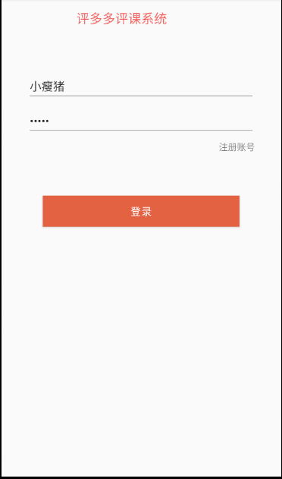
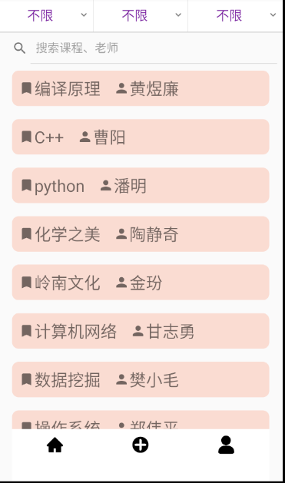
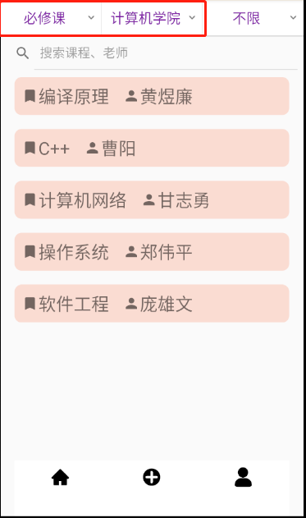
01.主要功能
登录界面
课程列表
条件筛选

Slide 5
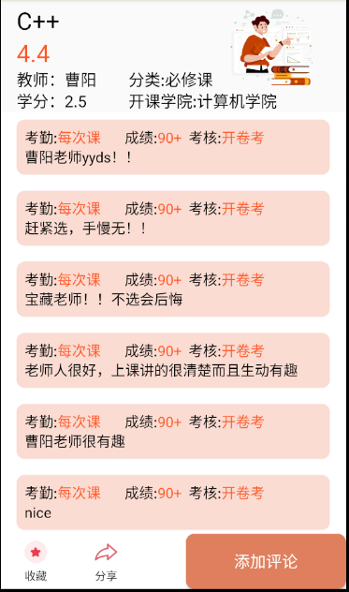
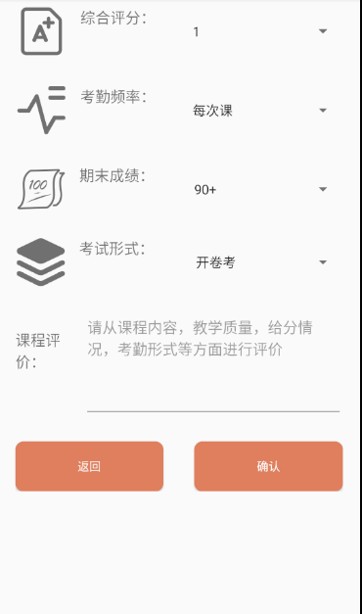
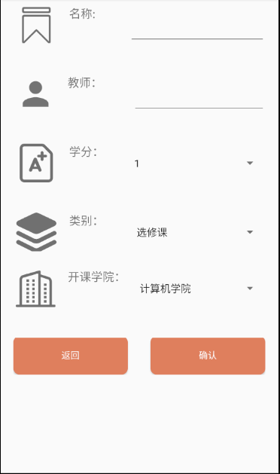
01.主要功能
评价详情
添加评论
添加课程

Slide 6
Part 02
技术解决方案

Slide 7


03.技术解决方案
前后端分离
MVC 架构
数据传输方式
将安卓端作为数据接收与展示，发送的窗口，采用后端 Springboot+mybatis+mysql 框架来进行安卓端的传过来的数据的接收，处理， 发送。
MVC指MVC模式的某种框架，它强制性地使应用程序的输入、处理和输出分开。使用 MVC 应用程序被分成三个核心部件：模型、视图、控制器。它们各自处理自己的任务。最典型的MVC就是JSP +servlet+javabean 的模式。
采用JSON数据格式进行传输。JSON具有良好的可读和便于快速编写的特性。可在不同平台之间进行数据交换。

Slide 8
Part 03
测试设计
超大内存
硬核处理器
超宽屏幕
纳米芯片
超级轻薄
多屏协同

Slide 9
Part 04
用户体验
超大内存
硬核处理器
超宽屏幕
纳米芯片
超级轻薄
多屏协同

Slide 10
04.用户体验和改进
用户1的评价：基本满足评课需求，暂无发现缺点
用户2的评价：这个app的想法很好，以后选课的时候不用担心踩雷，但是动效方面还有提升的空间 改进想法：添加更多细节方面的动效
用户3的评价：这个app的界面很符合我的审美，但是发现在搜索框查询时只能进行精确查询，有待改善 改进效果：以改为模糊查询，方便用户查找
用户4的评价：很好，建议赶紧上线各大应用商城，希望还能推出ios版本 改进想法：在我们完善后会尽快上线，大家拭目以待

Slide 11
04.用户体验和改进
用户5的评价：总体体验不错，但是评论内容良莠不齐，希望有后台管理员对发布的评论进行审核
改进想法：添加管理员用户对评论进行审核
用户6的评价：体验不错，能在选课的时候给我提供很多帮助，没什么缺点

Slide 12
Part 05
团队分工

Slide 13
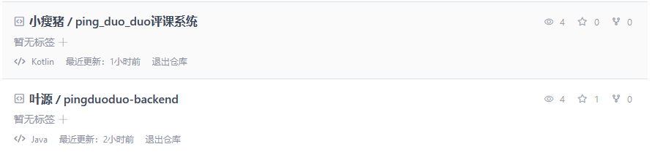
04.团队分工
前端部分提交记录
后端部分提交记录
前端仓库
后端仓库

Slide 14
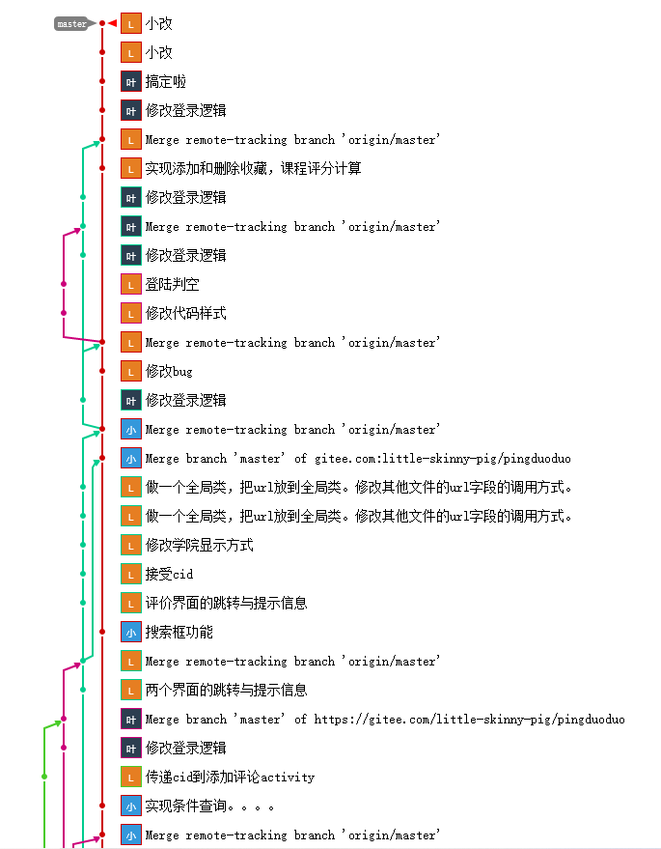
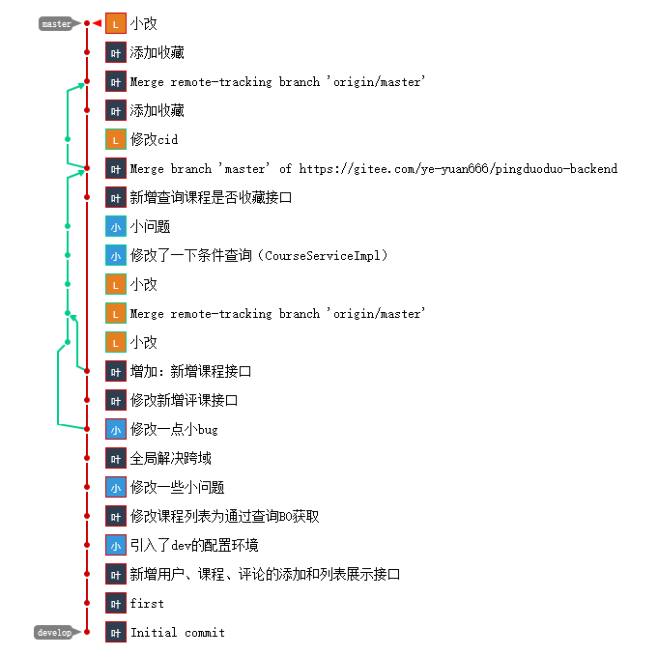
04.团队分工
前端部分提交记录
后端部分提交记录

Slide 15
04.团队分工
设计和实现课程列表筛选和搜索，完成部分后端代码开发，团队主心骨，我的超人！
团队首席后端架构师，负责后端业务逻辑和数据库的设计和实现，还有app登录和我的主页等界面，团队顶梁柱！
蔡子锋
叶源
设计和实现添加评论和添加课程等界面，兼顾前端和后端的代码优化，团队一把手！
负责主题色调搭配，设计和实现课程具体评价界面，检验各阶段成品，并且编写文档和进行汇报
连铭涛
李泽涵

Slide 16
感谢观看
THANKS FOR WATCHING

Slide 17

































数据分析类

Slide 18








































商业类

Slide 19




































技术类

Slide 20
























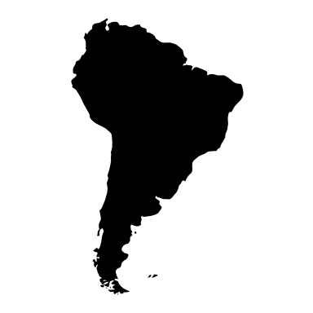








建筑类
位置类

Slide 21
























职业类

Slide 23
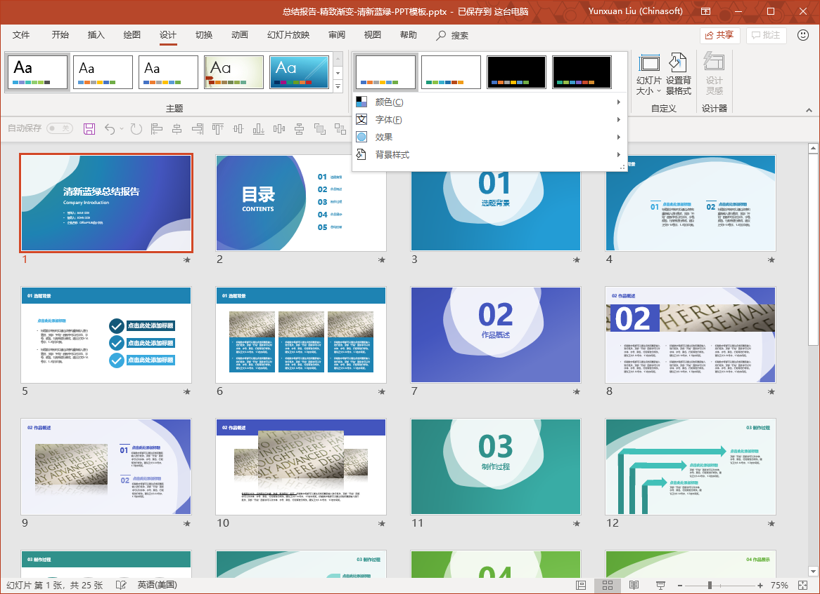
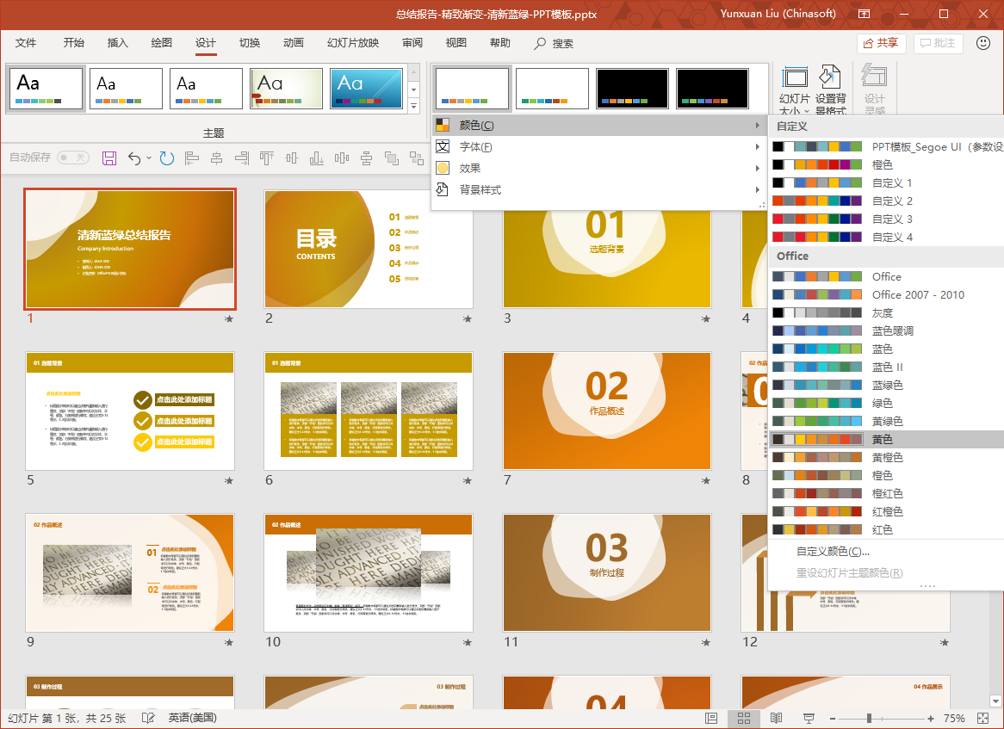

OfficePLUS
模板使用技巧 1
一键调整模板颜色
1. 选择“设计”-“变体”-“颜色”；
2. 选择你喜欢的颜色搭配，模板一秒调整为你选颜色。

Slide 24
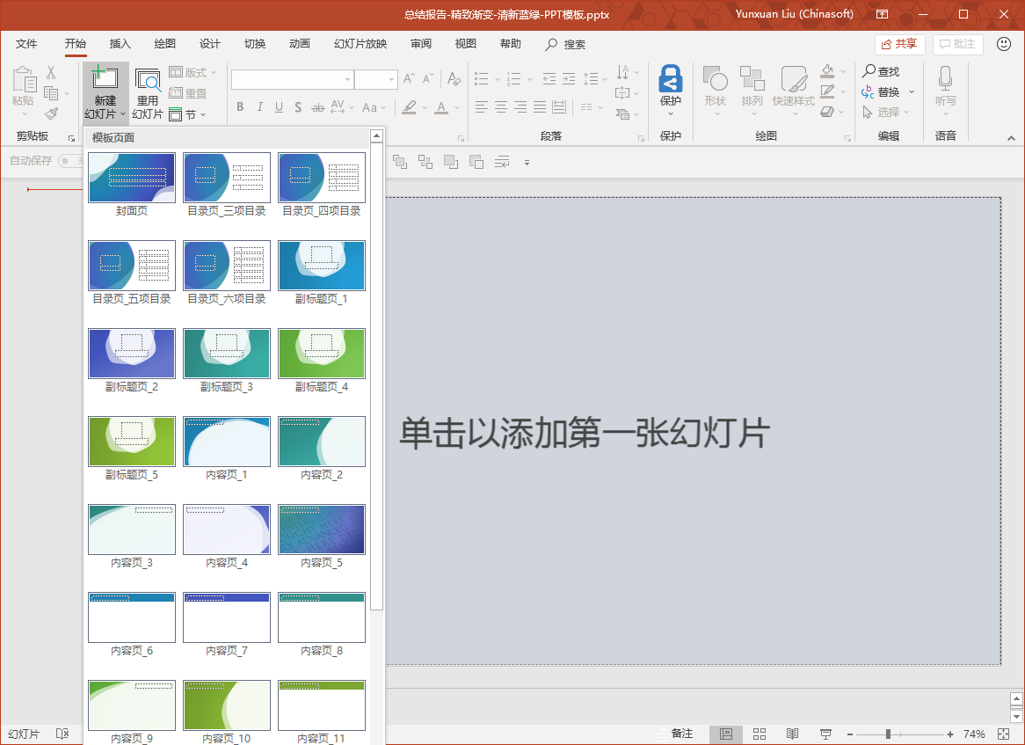
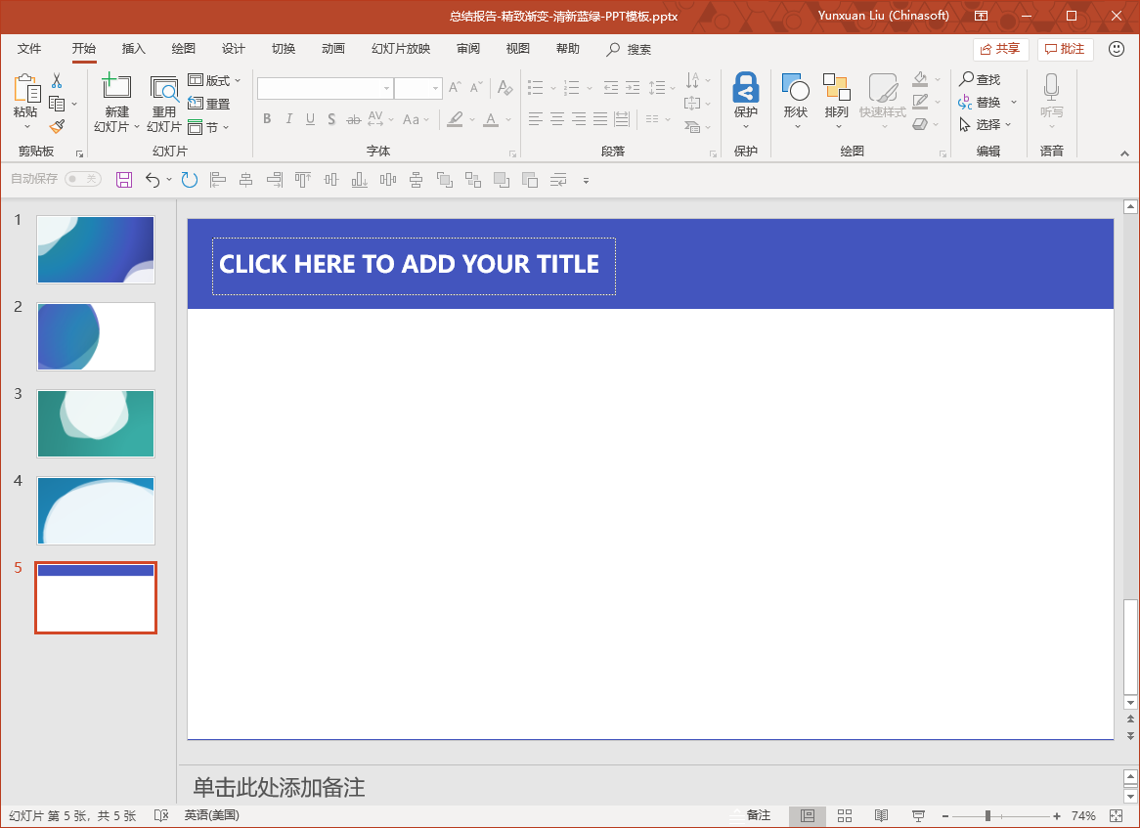
OfficePLUS
模板使用技巧 2
随时添加模板样式
1. 选择“开始”-“新建幻灯片”；
2. 选择你需要的页面，如封面页，目录页，副标题页，内容页等…

